Slide 1




Les étapes du discernement communautaire

Slide 2


Le cycle du POUVOIR et de l’ENERGIE
Décision
Elaboration des décisions
Action
Evaluation

Slide 3

Les trois niveaux de conversation spirituelle,
du plus fondamental au plus concret
Moyens
3. COMMENT répondre ?
2. A QUOI sommes-nous appelés ?
1. QUI sommes-nous ?
incarnation
Fin

Slide 4

Ces trois niveaux interagissent
A quoi sommes-nous
appelés?
Comment répondre ?
Qui sommes-nous?

Slide 5


Commençons par le discernement individuel …

Slide 6

Qui suis-je ?
C'est le niveau le plus profond. J’aspire à être davantage « moi »,
différent de toi, mais relié à toi, à tous, et en particulier aux plus souffrants.

Slide 7



2. A quoi suis-je appelé-e ?
= Quels sont mes désirs profonds, mes aspirations les plus grandes, mes rêves les plus fous ?

Slide 8

3. Comment répondre ?
= Quels moyens concrets, quelles stratégies utiliser
pour répondre à cet appel ?

Slide 9





Comment passer de plusieurs « Je » au « Nous » ?

Slide 10

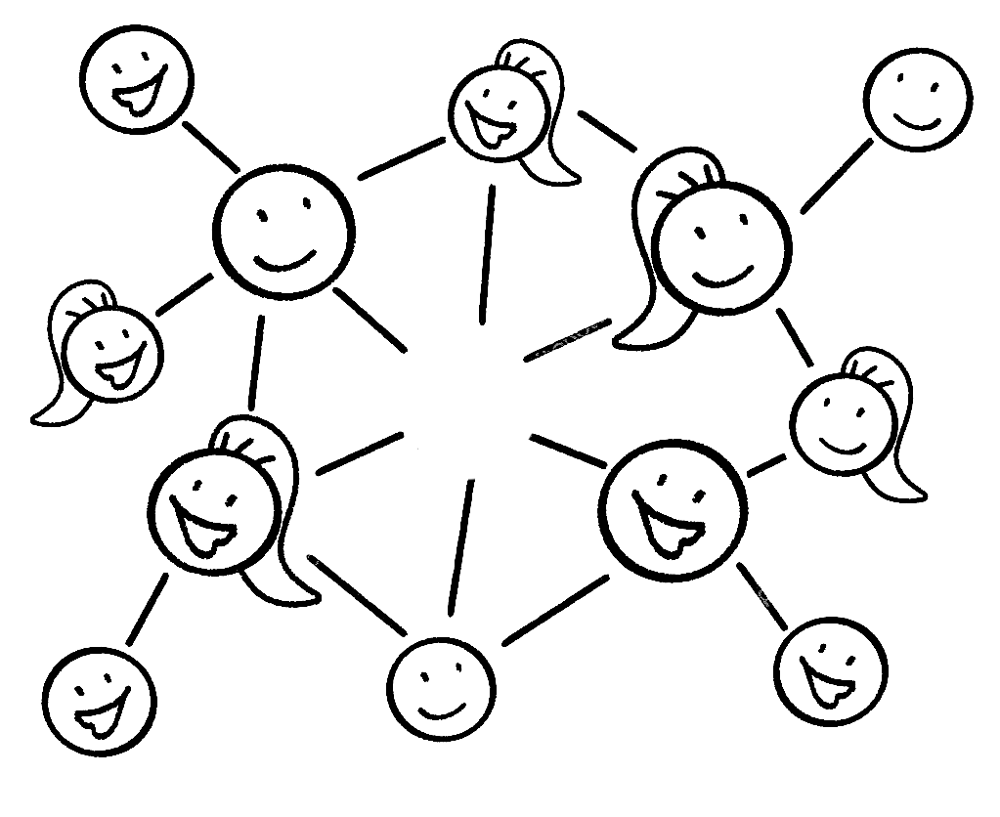


Par la conversation spirituelle

Slide 11

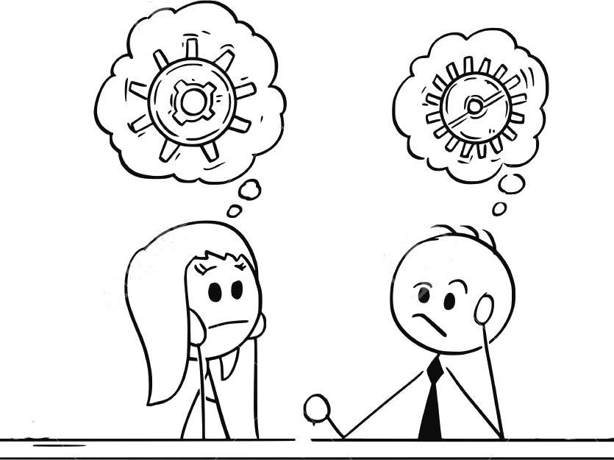



A quel niveau converser ?
Très souvent c’est au niveau du « COMMENT répondre ? » que les conflits surgissent dans un groupe, une communauté, un couple, une équipe…
Quand on n'y voit pas clair au niveau du « COMMENT répondre ? », il est important de se questionner au niveau du « A QUOI sommes-nous appelés ? ».
Si nous n’y voyons pas clair au niveau du « A QUOI sommes-nous appelés ? »,
posons-nous la question « QUI sommes-nous ? » ou bien « Qu’est-ce qui nous donne vie ? ».

Slide 12






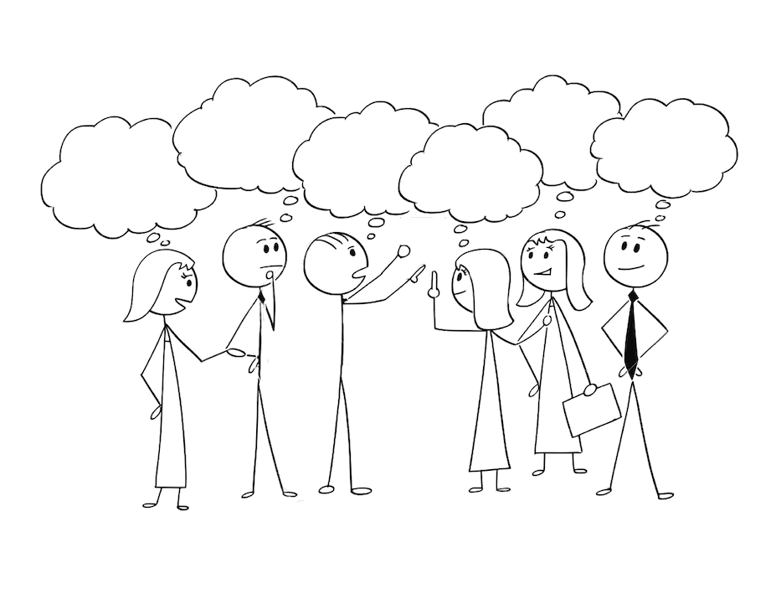

Le cycle Vie – Mort - Résurrection
Décisions
Aucun doute
Utilisons-nous
les bons moyens?
Elaboration des décisions
Action
Réel
COMMENT ?
Réel
Evaluation
Sommes-nous tous d’accord sur le but poursuivi ?
L’énergie de vie grandit
L’énergie de vie décroît
QUOI ?
Partageons-nous encore les mêmes convictions?
Evaluation
Réel
QUI ?
Evaluation

Slide 13
Comment ?
= Cibles :
Objectifs spécifiques.
= Ressources :
Avec qui, avec quoi ?
= Plan d’action :
Qui ? Où ? Quand ?
Quoi ?
= Vision :
Objectifs stratégiques.
= Appels :
Objectifs apostoliques
Qui ?
= Nom de grâce (Identité- vocation-mission),
= charisme enraciné dans le récit fondateur,
= valeurs fondamentales.

Slide 14
©ESDAC - Forum St Michel
Formation au discernement 2020

